Slide 1




HOÀN THÀNH
CHÀO MỪNG QUÝ THẦY CÔ
VỀ DỰ GIỜ THĂM LỚP
Môn: Toán Lớp 1
Bài 33: Luyện tập chung (Tiết 3)
(Bộ sách kết nối tri thức)
Giáo viên: Đồng Thị Thanh
Lớp : 1A4
Trường: Tiểu học Hưng Đạo
Notes:
Bấm chuột vào chữ số để xuất hiện câu hỏi . Sau khi trả lời xong bấm vào Hoàn thành

Slide 2



Thuyền ra khơi
2
3
1
4

Slide 3
1
Tính: 20 + 5 = ?
25
QUAY VỀ

Slide 4
2
Tính: 50 + 6 = ?
56
QUAY VỀ

Slide 5
3
Tính: 43 + 4= ?
47
QUAY VỀ

Slide 6
4
Tính: 56 + 2 = ?
58
QUAY VỀ

Slide 7

Thứ … ngày … tháng … năm ….
Toán

Slide 8
Đặt tính rồi tính.
1
31 + 7
23 + 64
86 - 15
95 - 3
31
23
86
95
+
+
-
-
7
64
15
3
3
8
8
7
7
1
9
2

Slide 9
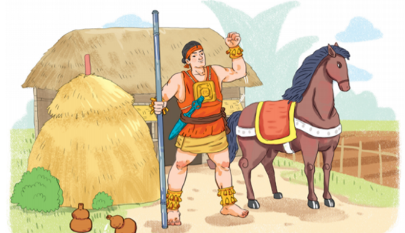
2
Trong hai ngày, tráng sĩ uống hết 49 bầu nước. Ngày thứ nhất, tráng sĩ uống hết 25 bầu nước. Hỏi ngày thứ hai, tráng sĩ uống hết bao nhiêu bầu nước?

Slide 10
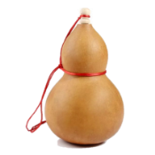
Ngày thứ
nhất
Ngày thứ
hai
Notes:
GVHD HS hình thành phép trừ xong HS đặt tính rồi tính

Slide 11
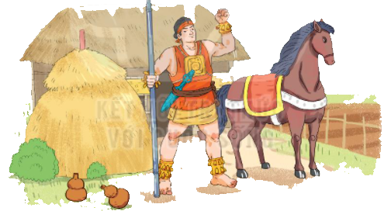
? | ? | ? | = | ?
49
-
25
24
Em hãy nêu câu trả lời.

Slide 12

3
Số?
?
89
44
?
45
21
23
?
22
10
11
12
10

Slide 13

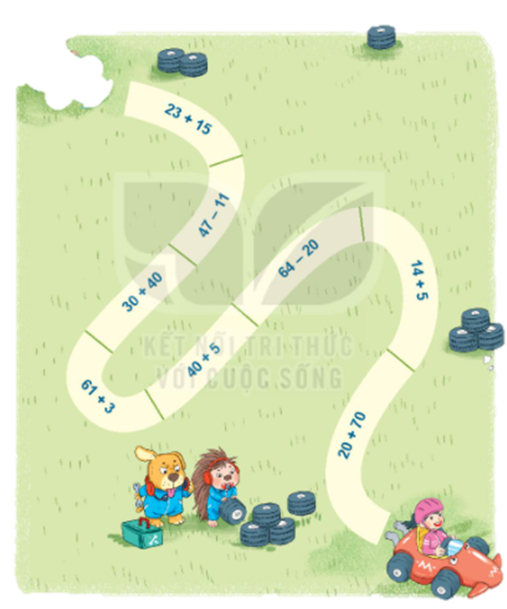
Tính
4
38
36
70
44
19
64
45
90

Slide 14



